Slide 1
電装班新歓 -LEDをピカピカ光らせよう！-
作成：内田和深（25B）
担当：水谷新吾（25B）

Slide 2
本日の流れ
使う部品の紹介
パソコンで環境構築しよう
LEDをピカピカ光らせよう
ボタンを使ってみよう
光センサーを使ってみよう
シリアル通信をしてみよう

Slide 3
1. 使う部品の紹介

Slide 4
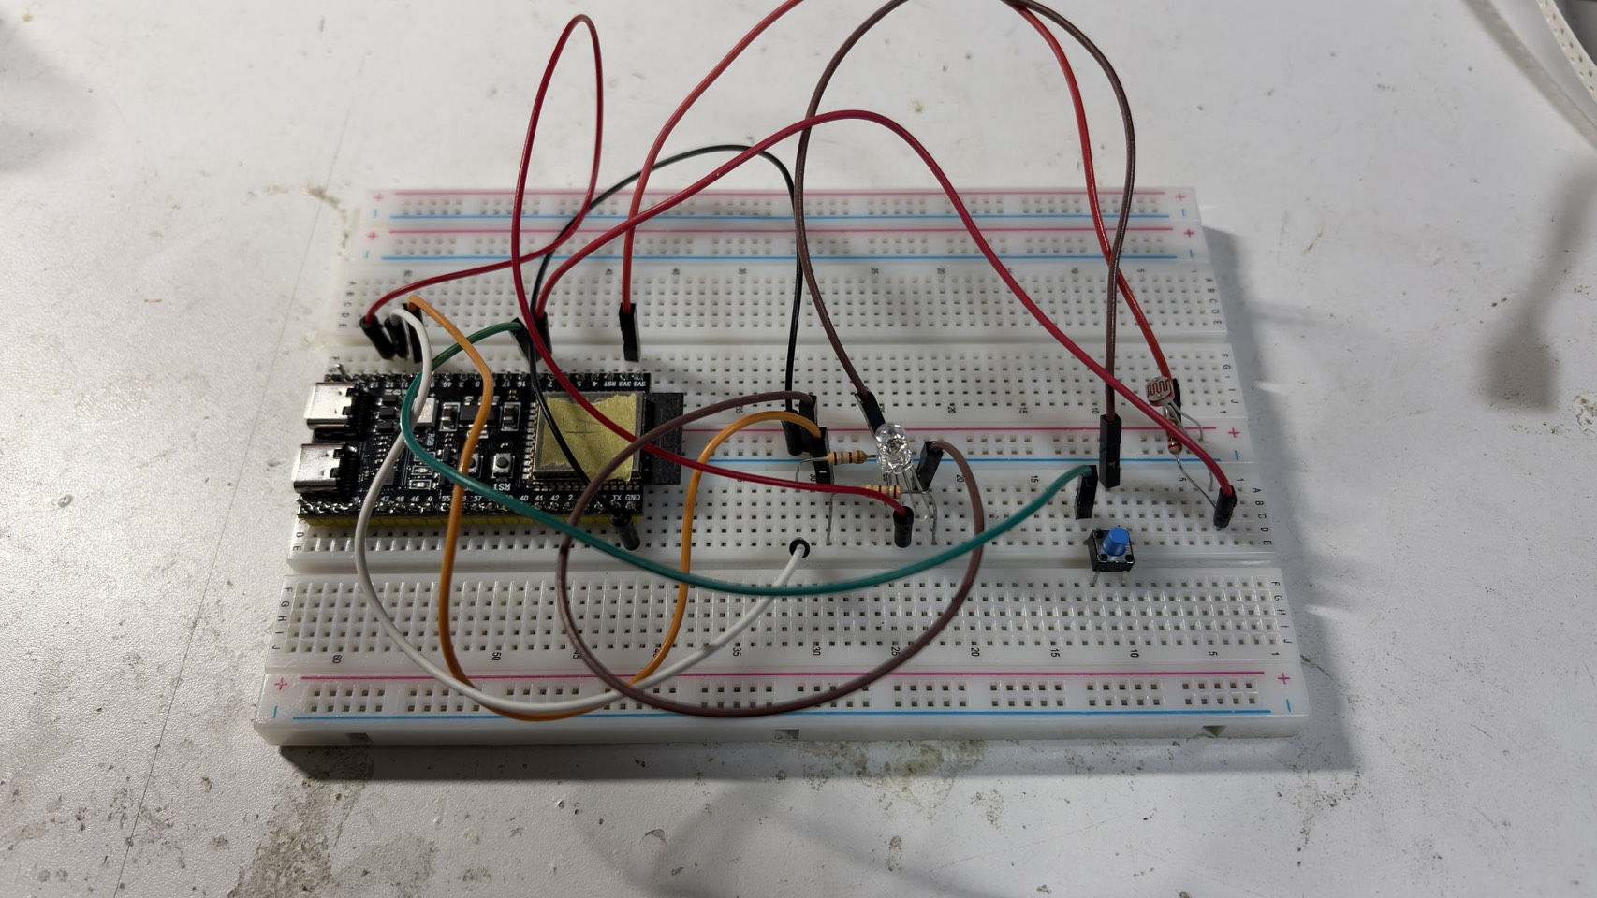
1. 使う部品の紹介
配線は触らないこと！

Slide 5
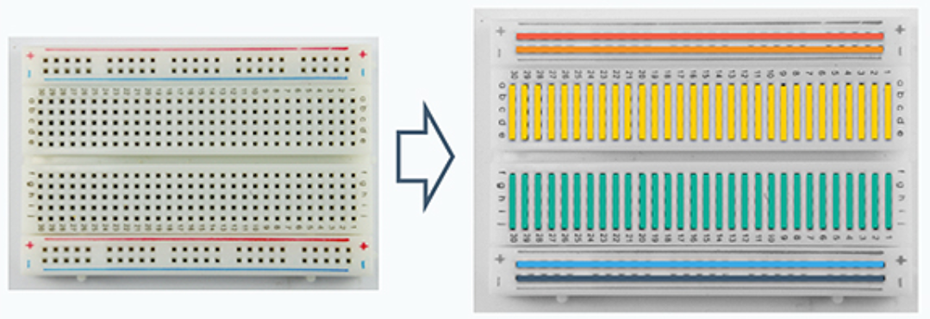
ブレッドボード
ブレッドボード上に回路を作成する
線がつながっているところは電気的につながっている。

Slide 6
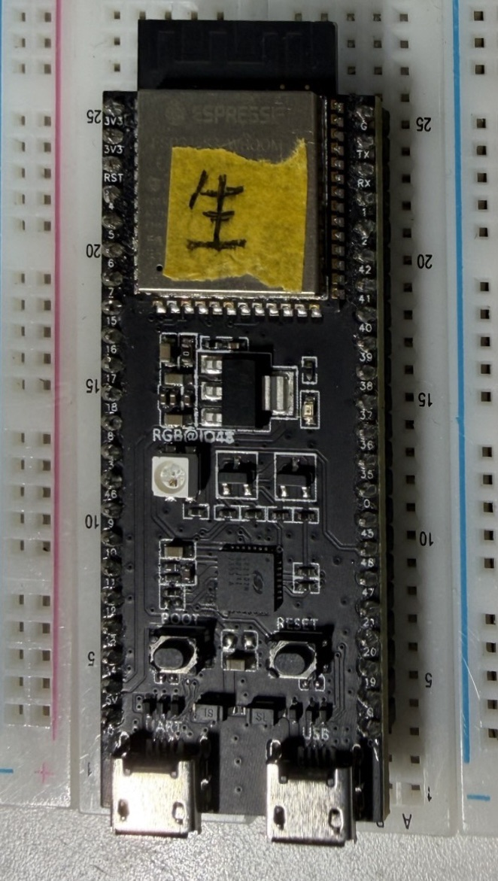
マイコンボード（ESP32-S3-WROOM-1）
・プログラムを書き込んで電子部品を制御
する、小さなコンピュータ基板
・Micro USB Type-B (UARTではなくUSBと
書かれている方) とパソコンをつなげる
BOOT ボタン
RESET ボタン
Micro USB Type-B
パソコンに差し込む
※個体によって、どちらに差し込むか変わるので、 塞がれてない方を使ってください

Slide 7
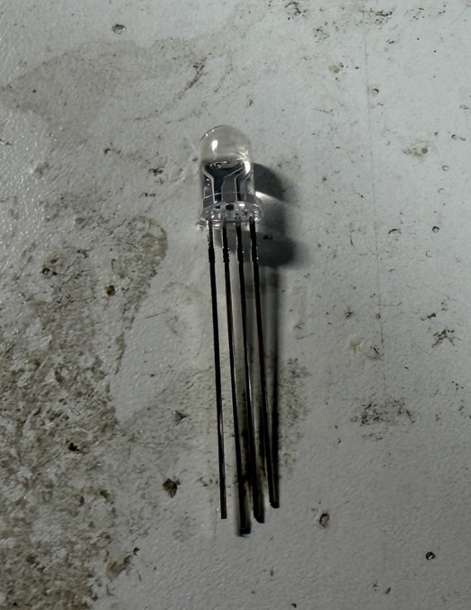
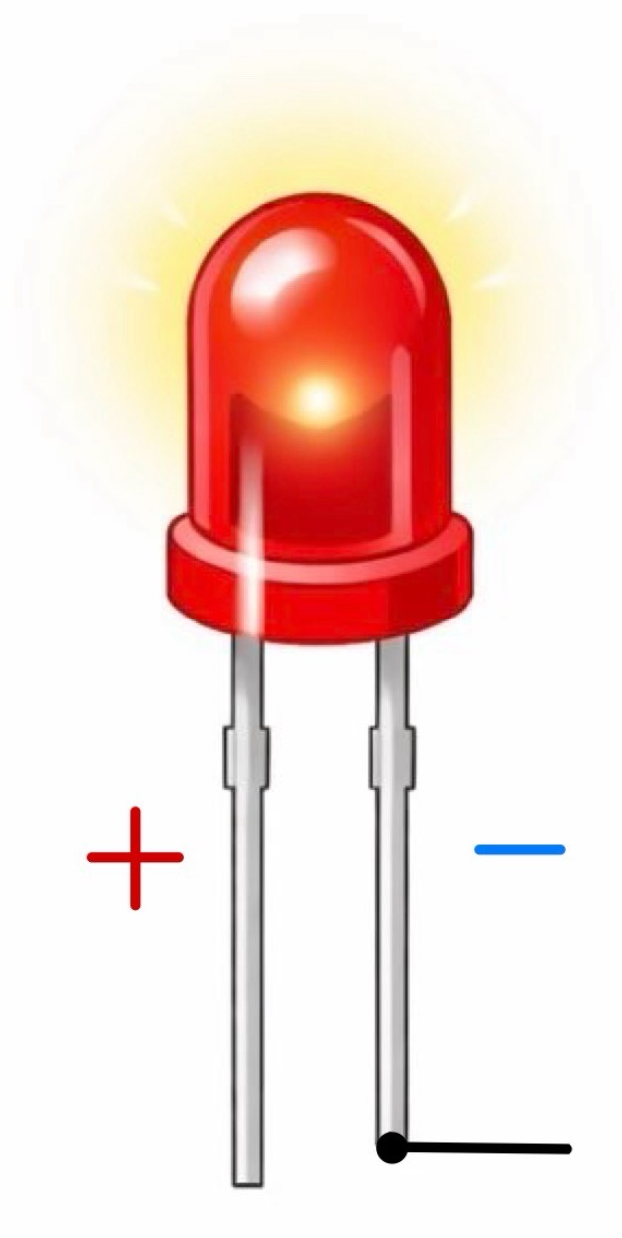
RGB LED (OSTA5131A-R/PG/B)
・内部に赤、緑、青の3つのLEDが入っている。
3色を混ぜることも可能。
・それぞれの色のピンに電圧をかけることで光らせる。
補足：一般的な単色LEDの仕組み
電圧が高くなると光る
G
R
B
GNDに接続
GND

Slide 8
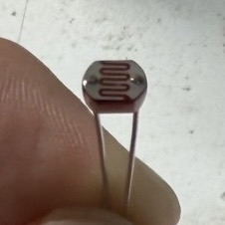
光センサ（CdSセル）
・光の強さによって、電気の流れにくさ（抵抗）が変わる。
・明るいほど抵抗が小さくなり、暗いと大きくなる。
・この性質を使って、LEDの明るさなどを調節できる。
・科学的には、硫化カドミウム(CdS)中に光子が入射すると電子がエネルギーを受け、原子に束縛された状態から解放されて結晶中を移動できるようになり、元の場所にはホールが生じることで、電気伝導度が上がり抵抗が低下する 。

Slide 9
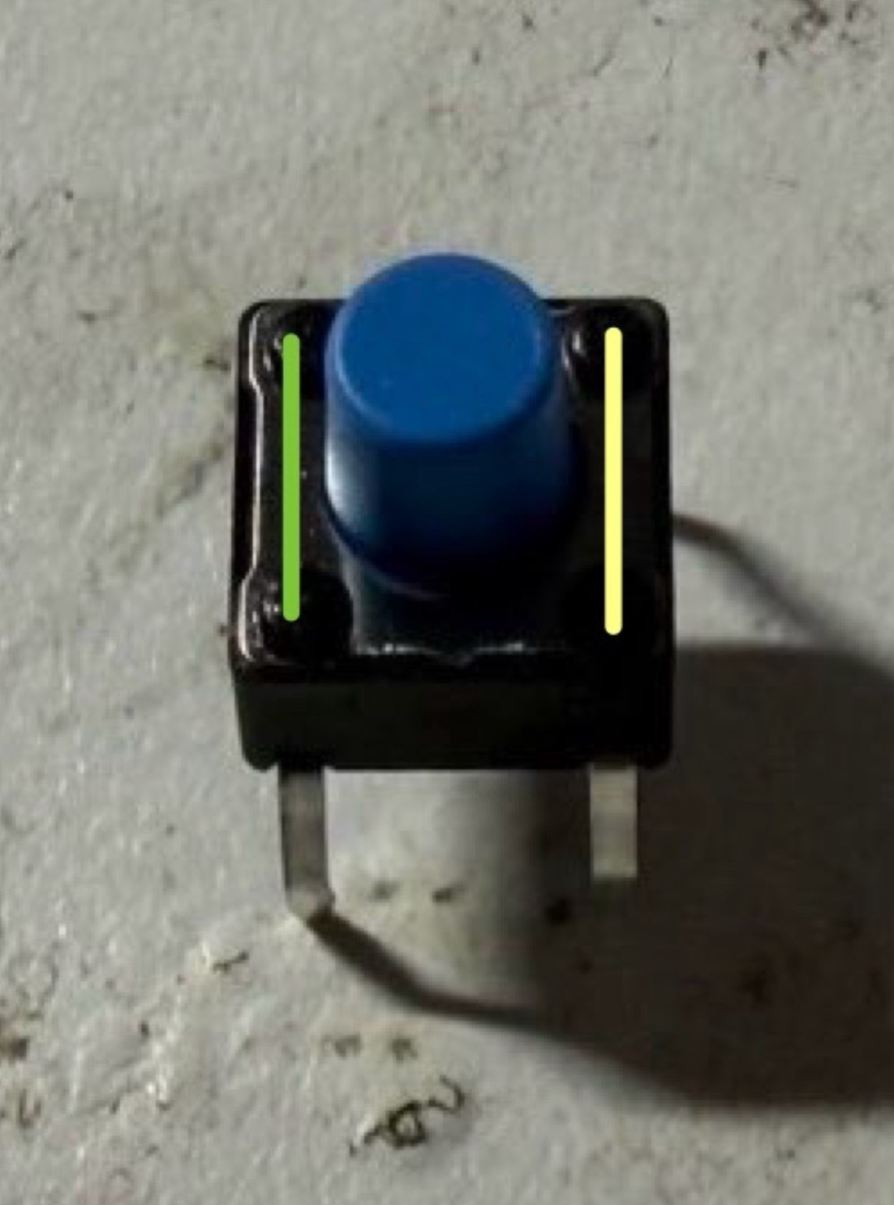
ボタン（タクトスイッチ）
スイッチを押すと繋がる
もともと電気的に
繋がっている
もともと電気的に
繋がっている

Slide 10
2. パソコンで環境構築しよう！

Slide 11
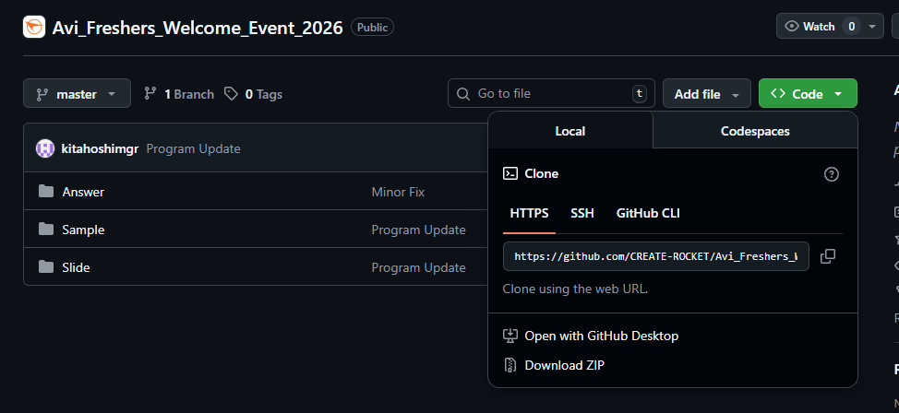
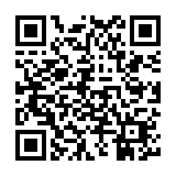
2. パソコンで環境構築しよう！
今日使うコード、このスライドのダウンロード
下記のgithubにアクセスしてフォルダをダウンロード(緑色のCode→Download Zip)
この先のリンクのURLをどうにかパソコンに送って、パソコンで開こう できない人は、USBメモリも用意してあります
押す

Slide 12

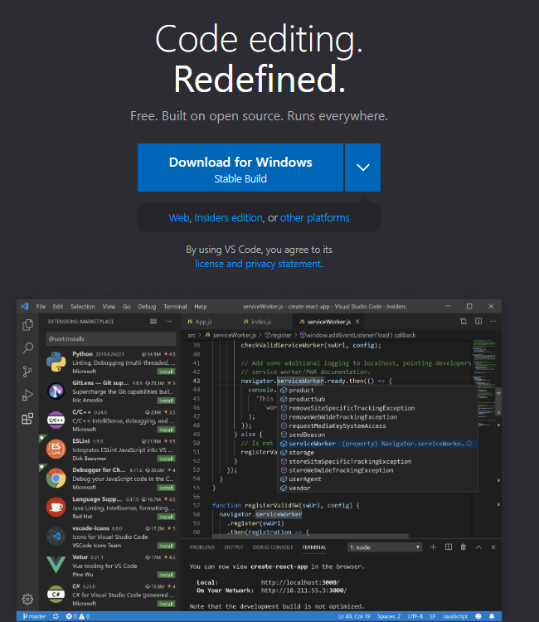
Visual Studio codeをインストール
まずはリンク先からダウンロード（windows用）
↓
https://code.visualstudio.com/
参考サイト：
https://www602.math.ryukoku.ac.jp/Prog1/vscode-win.html

Slide 13
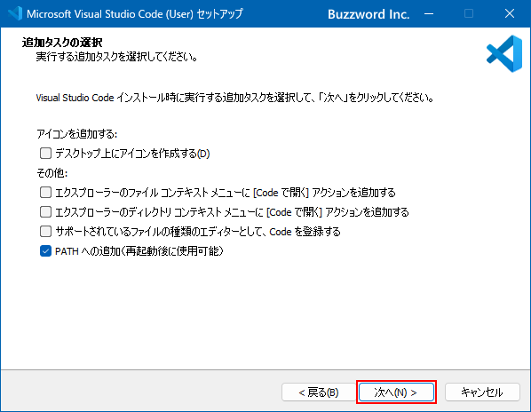
Visual Studio codeをインストール
ダウンロードしたインストーラーを実行し、手順に沿って進めていく
・追加タスクを選択
Pathへの追加： ✓
デスクトップ上にアイコンを作成する：任意で✓

Slide 14
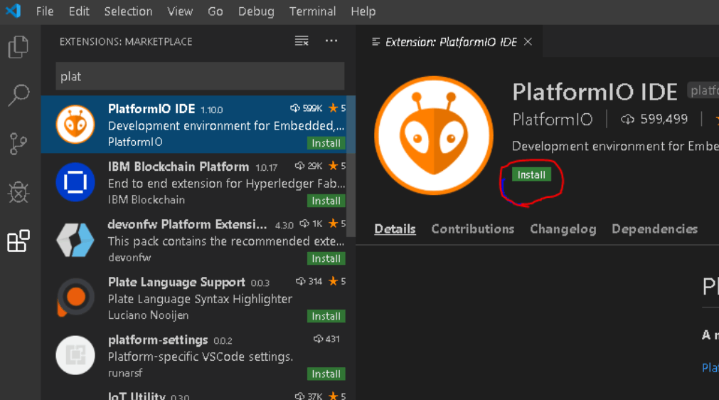
PlatformIO IDEをインストール
Vscodeを起動
左タブの拡張能を選択
platformIOと検索
Installをクリック

Slide 15
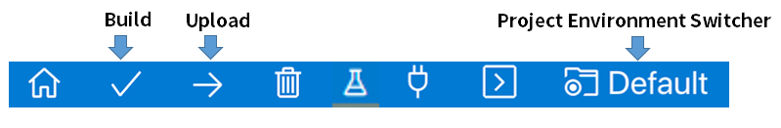
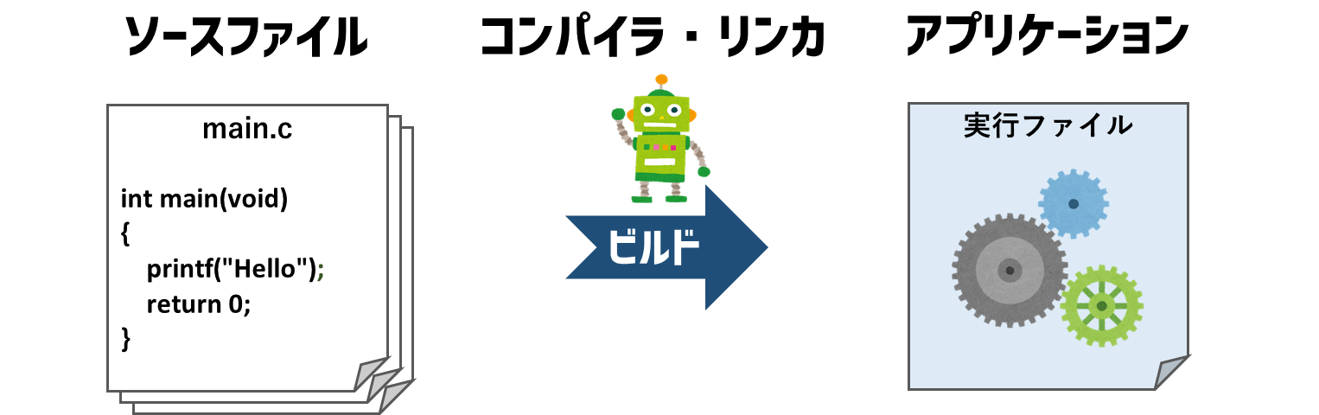
プログラム実行の流れ
今回使う操作
①Build
・ソースファイル（.cpp）から
実行ファイルを生成
・プリプロセス、コンパイル、
アセンブル、リンク等の処理を
含む
②Upload
・実行ファイルをマイコンボード
に書き込む
・Buildも含まれるため、書き込むとき
はここを押すだけで良い
③Project Environment
Switcher
・これが今開いているフォルダに
なってないと書き込み時エラー起きる
引用先： https://monozukuri-c.com/langc-funclist-build/

Slide 16
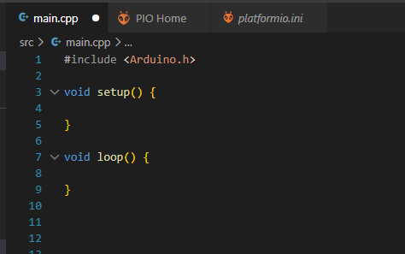
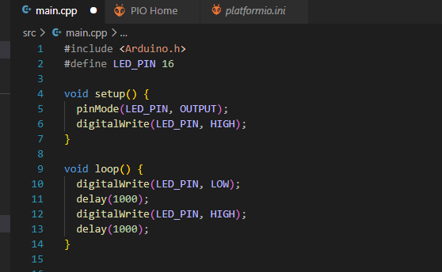
2. パソコンで環境構築しよう！
#include<Arduino.h>の関数
setup(): プログラム実行時に最初に１回だけ実装される
loop(): プログラムを実行すると括弧の内側に書いたコードが上から順に実行され、一番下まで行くとまた上にもどってずっと繰り返される

Slide 17
補. 今回の開発の取り組み方
ミッションごとに目標が与えられているのでそれを実装してみよう！
GitHubからダウンロードしたSampleフォルダの中にある、各ミッションのサンプルコードに沿って、コードを書く。
ヒントを見てもわからなかったら電装班員に聞くor GithubからダウンロードしたAnswerフォルダ内のコードを見てみる。
電子工作をやるのが初めての人は徐々につかんでいこう！
できたら、追加のミッションもあるので進めていこう！
わからないことがあったら何でも電装班の人にきいてください！

Slide 18
LEDをピカピカ光らせよう
プログラミングの基本
コードは基本的に上から下に実行される
loop()文やfor文は一番下の}までくると上の{まで戻る
Arduinoで使うC/C++言語では文の最後に”;”を書かないといけない（if文など{}のつくものは除く）
{}内で変数を定義すると、{}の外では使えない

Slide 19
LEDをピカピカ光らせよう
使う関数
#define 好きな名前 文字列：下のコードで設定した名前を打つと指定した文字列として認識する（数学の定数的な考え方）
→これでLEDのピン番号を指定しよう
pinMode(ピン番号、設定):指定したピン番号のピンをOUTPUTやINPUTに設定する
OUTPUT:電圧を出す INPUT:電圧を読み取る
digitalWrite(ピン番号、HIGH or LOW):指定したピン番号のピンからHIGH(3.3V)orLOW(0V)の電圧を出す
delay(ミリ秒):指定したミリ秒だけ待機する

Slide 20
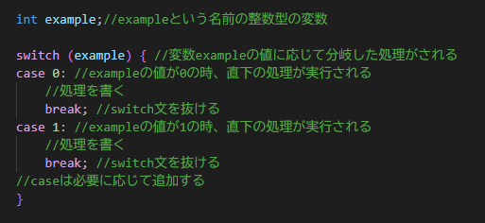
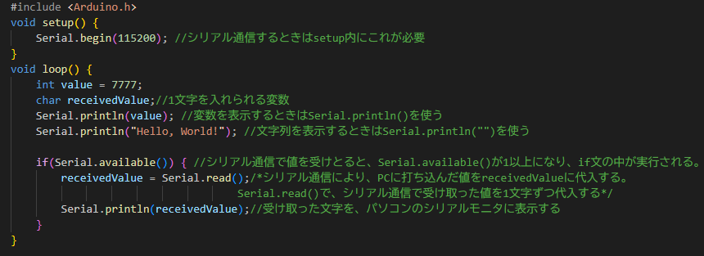
LEDをピカピカ光らせよう
switch：指定した変数の値によっ
て,処理を実行する
シリアル通信について
PCとマイコン(ESP32-S3)間の通信
マイコンから受け取った値や文字を
パソコンで表示する
Int (変数名):整数を入れられる変数
bool (変数名):真(true)か偽(false)を入れられる変数(ex, false, true)
char (変数名):一文字を入れられる変数(ex, ‘a’)
変数

Slide 21
LEDをピカピカ光らせよう
・目標
１秒ごとに、LEDの色が赤→緑→青→赤→…を切り替えてみよう
・手順
1:VSCodeの左上、ファイルのフォルダを開くから、配布したフォルダの中のSample/LEDを開く
2:VSCodeの左のエクスプローラーから、src/main.cppをクリックして開く
3:main.cppにプログラムを書こう

Slide 22
LEDをピカピカ光らせよう
プログラムを書く上でのヒント
・LEDを光らせるには…繋がっているピンに電圧を掛けよう
・何を書けばいいか分からない…サンプルに既に書かれているものをコピペして使ってみよう
書き込み方法
マイコンの、Boot スイッチとRESETスイッチを同時に押してからRESETスイッチだけを離し、書き込みモードにする。
パソコンと繋いでVSCodeの下の「→」マークのアップロードを押して、マイコンにプログラムを書き込もう

Slide 23
次にやるものを選ぼう
このボードにはボタンや光センサーも乗っている。またこのマイコンとパソコンの間ではシリアル通信というものを用いて、相互にデータを送り動作させることができる。
これを活かして何をしたいか選んでみよう
1:ボタンでLEDを制御する
2:光センサーでLEDを制御する
3:シリアル通信でLEDを制御したり、光センサーの値を読み取る

Slide 24
ボタンを使ってみよう
・目標1
ボタンを押すとLEDが消え、離すと光るようにしてみよう
サンプル:Button LED Simple
・目標2(難しい)
ボタンを押すと、消灯→赤→緑→青→消灯…という風に切り替えよう
サンプル:Button LED
・ヒント
digitalRead(Button)でボタンに繋がるピンの電圧がHIGH(3.3V)かLOW(0V)か読める。HIGHの時true, LOWの時falseになる。
あとはif文を使って分岐させてみよう

Slide 25
光センサーを使ってみよう
・目標
光センサーの値が4000以上の時にLEDを青、4000未満3000以上の時に緑、3000未満2000以上の時に赤、2000未満の時は消灯するようにしてみよう
サンプル:Sensor LED
・ヒント
光センサーの値は真っ暗のときに1300、スマホのライトを直接当てた時に4100ぐらいになる。光センサーの値はanalogRead(Sensor)で読み取れる.
（使い方例： int example;
example = analogRead(Sensor); ）
センサーの値が知りたかったら、シリアル通信をしてみようの目標2を参照（次のスライド）

Slide 26
シリアル通信をしてみよう
・目標1
ボタンのオン/オフをパソコンで見てみよう
サンプル:Button Serial
・目標2
光センサーの値をパソコンで見てみよう
サンプル:Sensor Serial
・目標3(難しい)
パソコンからLEDの光り方を制御しよう
サンプル:Serial LED

Slide 27
シリアル通信をしてみよう
・ヒント(7ページ前も参照)
シリアル通信でパソコン側に何かを表示するときは、Serial.println(表示内容)とすれば良い
逆にパソコンから文字が送られてきた際は、Serial.Read()で受け取れるが、何も送られてきていない時に実行するとエラーとなるので、送られてきた時だけ1を、それ以外の時は0を返すSerial.available()を使って、if文で分岐させるのが良い
コードを書いた後のシリアル通信のやり方は、お近くの部員まで！

Slide 28
CREATE電装班紹介

Slide 29
CREATE・電装班紹介
CREATEとは？(HPより)
Challengers of Rocket Engineering and Avionics at TokyoTech​を略してCREATE​という団体名になっています。
CREATEはハイブリッドロケットの開発・製作・打上げを行う，東京科学大学の技術系公認サークルです。
部員は自分達で設定した目標に向けて日々技術開発・製作に勤しんでいます。
到達高度の高高度化といった長期に渡る開発に取り組む傍ら，ユニークなミッションを設定した機体を作ることもあります。
CREATEにはロケット・宇宙好きはもちろん，航空機・エンジンに興味がある人や単にモノづくりがしたいという人も在籍しています。
工学院のみならず理学院から生命理工学院まで幅広い専攻の学生が集まっていることも特徴です。

Slide 30
CREATE・電装班紹介
CREATEのいいところ
先輩方が優しく教えてくれる。
部室にいつも誰かいる。
みんなで一つのものを作れる。(共同開発を体験できる)
構造班、電装班、推進班、シミュレーション班に分かれているので同じロケットを作るにしても自分がやりたい分野を担当できる。

Slide 31
CREATE・電装班紹介
電装班の仕事
飛行データを記録する。
飛んでいる時の気圧や加速度を記録する
パラシュートを開かせる。
一定の条件を満たしたときにサーボモータを回してパラシュートを開く
地上と通信する。
離床検知したり開傘した時にそれを地上にいる班員のパソコンに送る。
ミッションを成功させる。
前回の新入生機体ではカメラを搭載し、打ち上げ時の分離機構の様子を撮影する予定だった

Slide 32
ぜひCREATEへ！

Slide 33
編集履歴
編集者氏名（YYYY/MM/DD）

